Slide 1


JavaScript进阶
--- 递归与深浅拷贝

Slide 2
内容提纲
递归
深浅拷贝

Slide 3
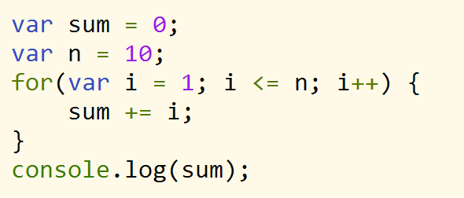
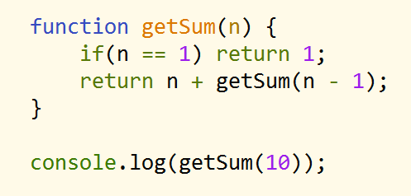










递归
计算 1+2+3+....+n 的和
1.html

Slide 4
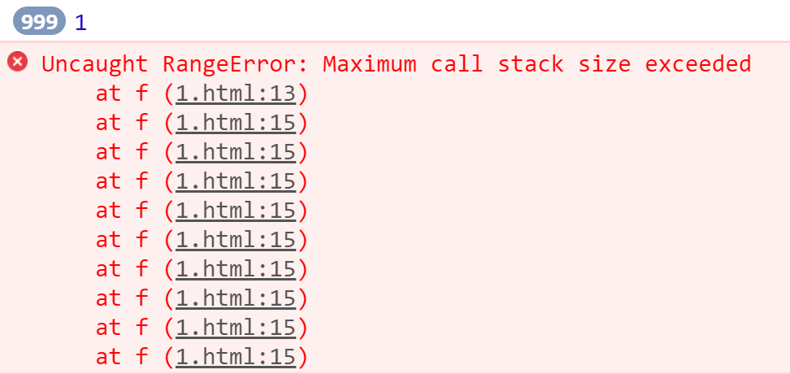
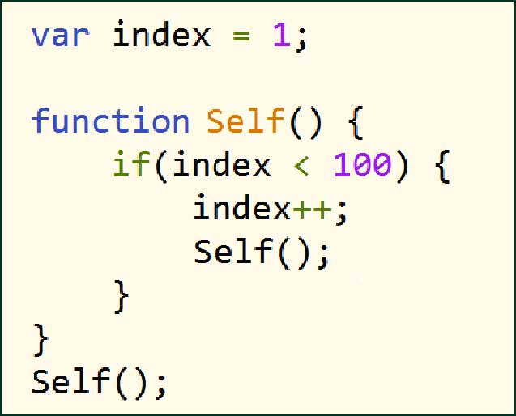
递归
递归
一个方法重复调用自身的情况叫做递归
但是需要注意的是，一定要有一个条件来结束递归，否则将会陷入无限的循环
2.html

Slide 5

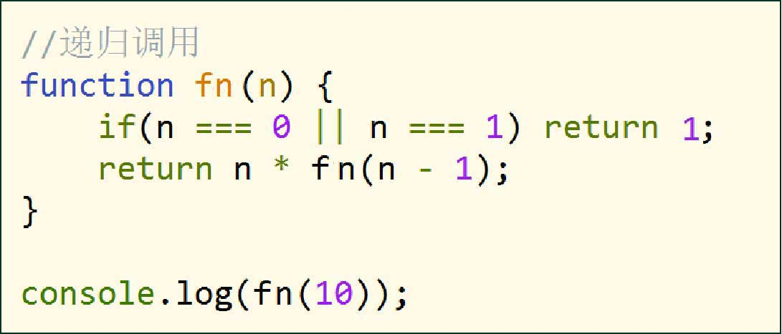
递归
3.html

Slide 6
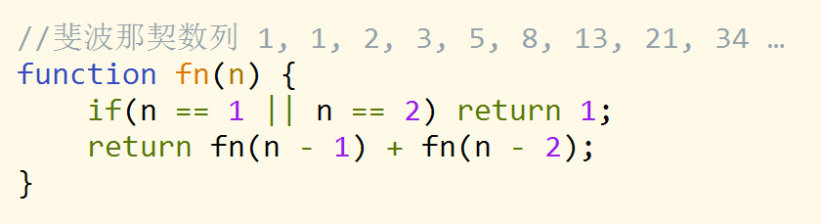
递归
斐波那契数列
1, 1, 2, 3, 5, 8, 13, 21, 34 …
4.html

Slide 7
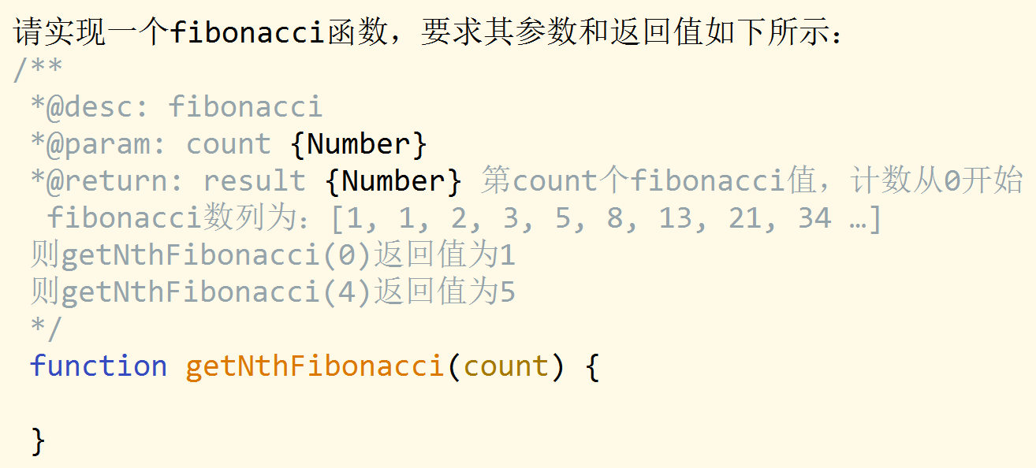
递归

Slide 8
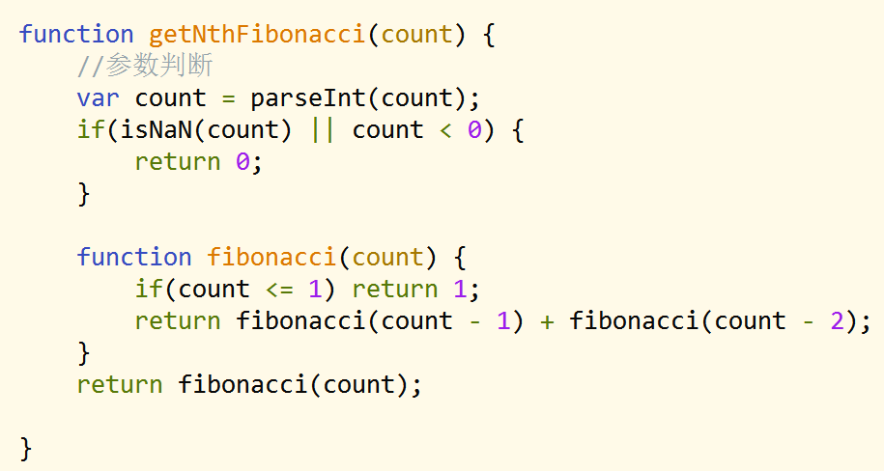
递归
5.html

Slide 9
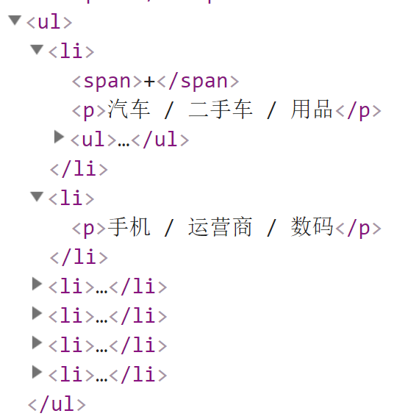
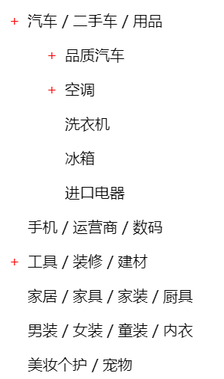
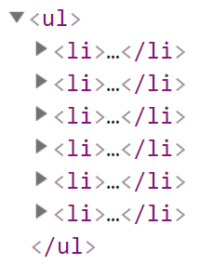
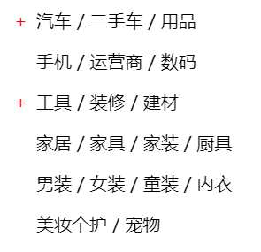
递归
6.html

Slide 10
内容提纲
递归
深浅拷贝

Slide 11
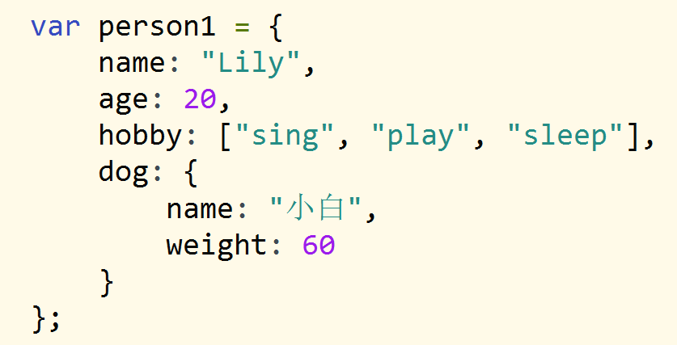
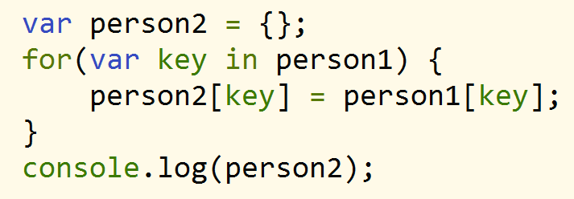
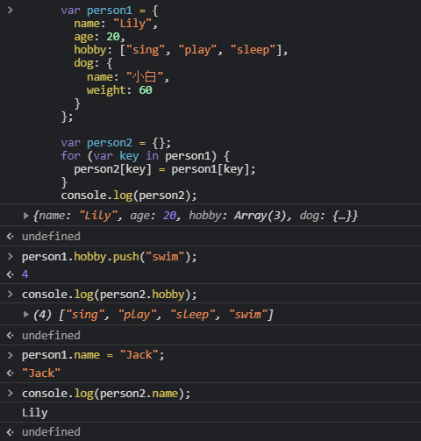
拷贝
7.html

Slide 12
拷贝
拷贝
浅拷贝
拷贝基本类型的值
拷贝引用类型的引用（地址）
对象拷贝时，如果属性值是引用数据类型时，这时候我们传递的只是一个地址。因此子对象在访问该属性时，会根据地址回溯到父对象指向的堆内存中，即父子对象发生了关联，两者的属性值会指向同一内存空间。

Slide 13
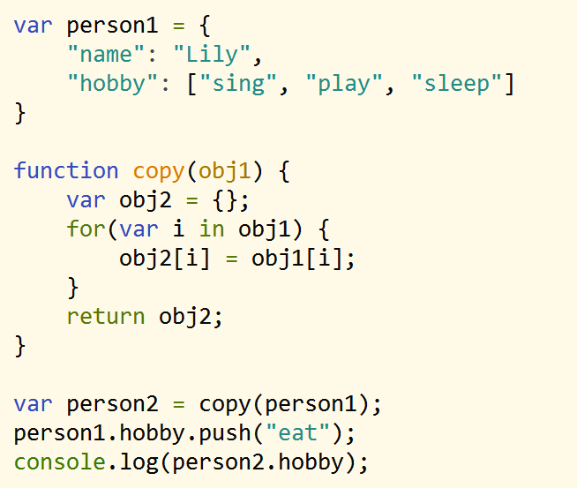
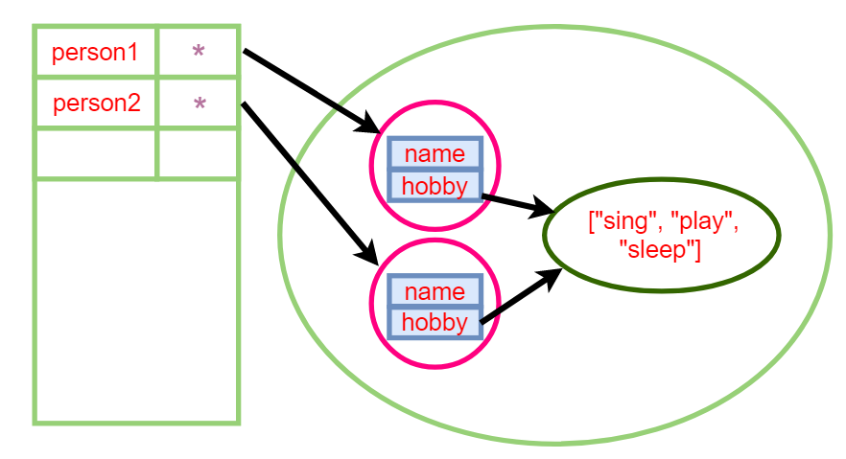
拷贝
浅拷贝不是直接赋值，而是新建了一个对象，然后将源对象的属性都一一复制过来。
8.html

Slide 14
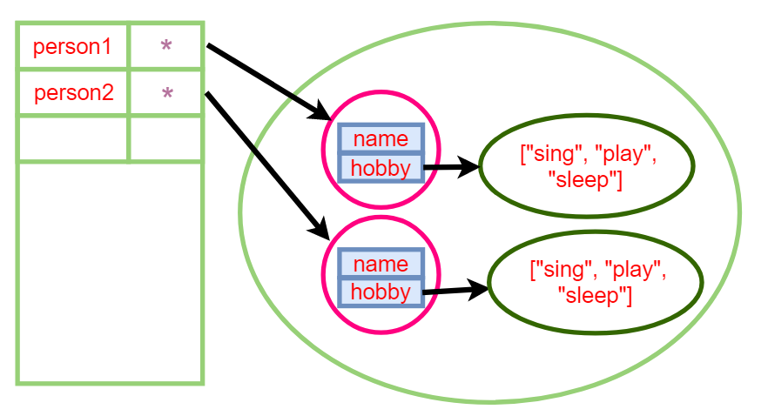
拷贝
深拷贝 = 浅拷贝 + 递归

Slide 15
拷贝
拷贝
深拷贝
拷贝基本类型的值；判断类型
拷贝引用类型时（比如数组和或对象），使用递归，把父对象中所有属于引用类型的对象都遍历赋给子对象即可。

Slide 16
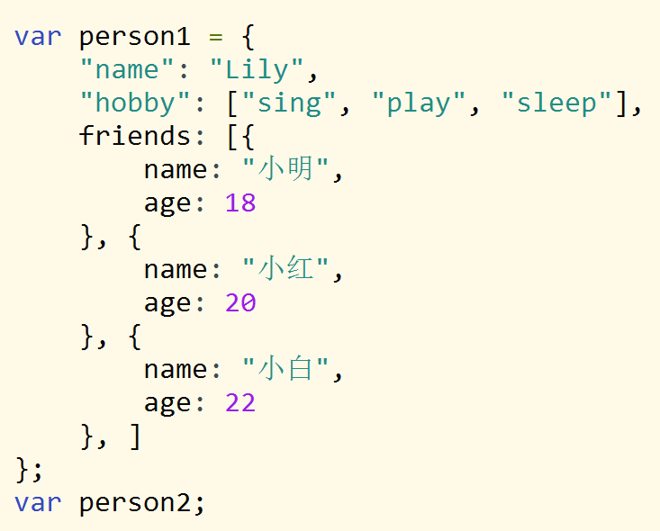
拷贝
1. 创建一个新的对象给 person2
2. 判断 person1 的属性值的数据类型
3. 如果是基本数据类型，直接赋值，即
person2[key]=person1[key]
4. 如果是引用对象，为person2[key]创建新的对象，person2[key] = {}||[]
5. 然后遍历person1[key]的属性值拷贝给person2[key]
6........
9.html

Slide 17
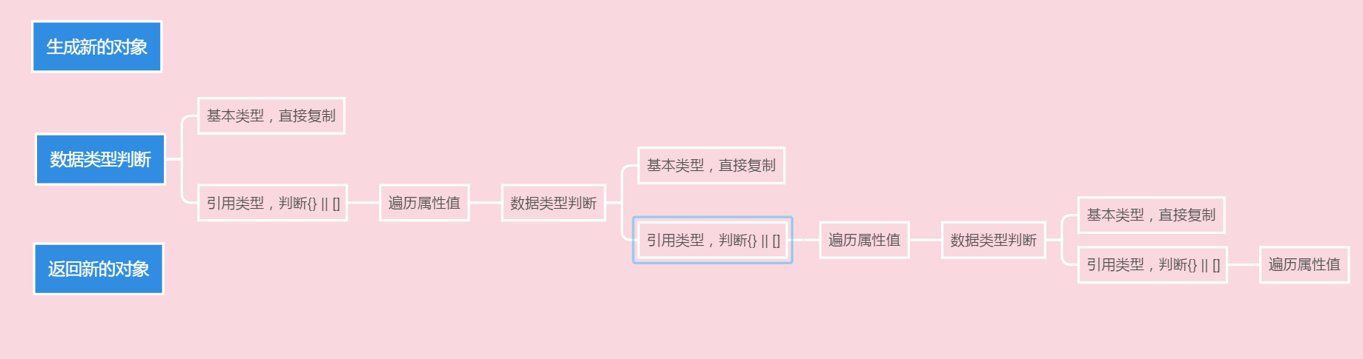
拷贝

Slide 18
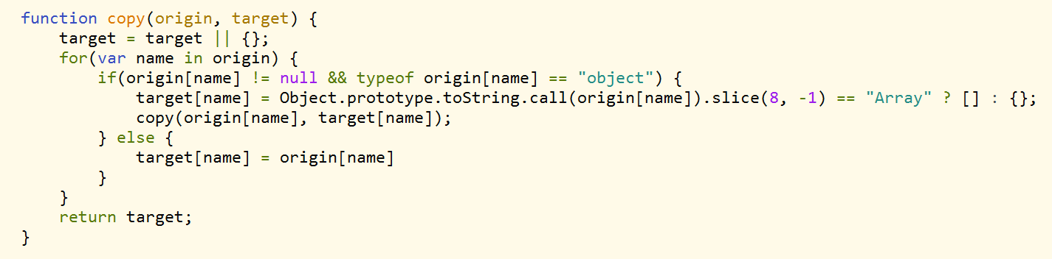
拷贝
9.html

Slide 19
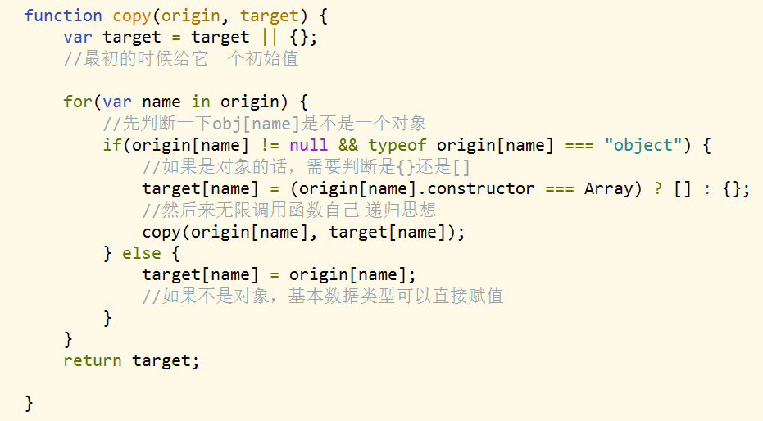
拷贝
10.html

Slide 20
拷贝
浅拷贝： 将原对象或原数组的引用直接赋给新对象的属性，新对象／数组的属性只是原对象属性的一个引用
深拷贝： 创建一个新的对象和数组，将原对象的各项属性的“值”拷贝过来，是“值”而不是“引用”
深拷贝和浅拷贝最根本的区别在于是否是真正获取了一个对象的复制实体，而不是引用
深拷贝的缺点
虽然深拷贝能够避免浅拷贝出现的问题，但是却会带来性能上的问题，如果一个对象非常复杂或数据庞大，性能消耗也会增加

Slide 21
拷贝
为什么要使用拷贝？
我们希望在改变新的数组（对象）的时候，不改变原数组（对象）
拷贝的要求程度
是仅拷贝第一层级的对象属性或数组元素
还是递归拷贝所有层级的对象属性和数组元素
检验深拷贝与浅拷贝
改变一个新对象/数组中的属性/元素，看是否改变原对象/数组中的属性/元素

Slide 22
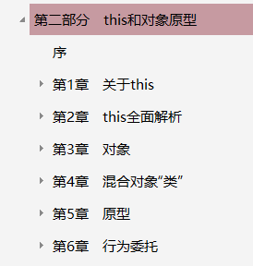
任务
阅读书籍
《你不知道的JavaScript(上卷)》第二部分
《深入理解JavaScript》第17章相关内容
总结相关知识点
上传总结到 javascript-advanced-summary 仓库

Slide 23

Thank You！

